Slide 1
Sähköisiin kokeisiin jotain lisää..
Kuvaa, tekstiä, ääntä, taulukoita, murtoviivoja jne. jne..

Slide 2
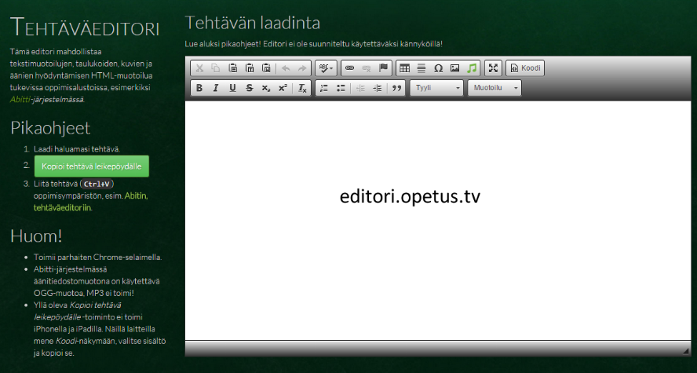
Editori.opetus.tv

Slide 3
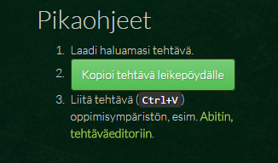
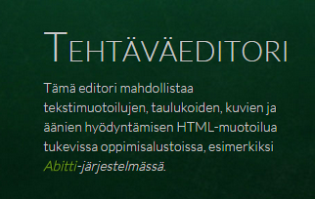
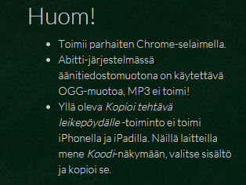


Slide 4



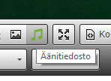

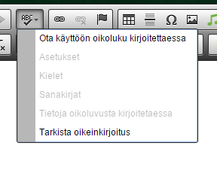



Slide 5
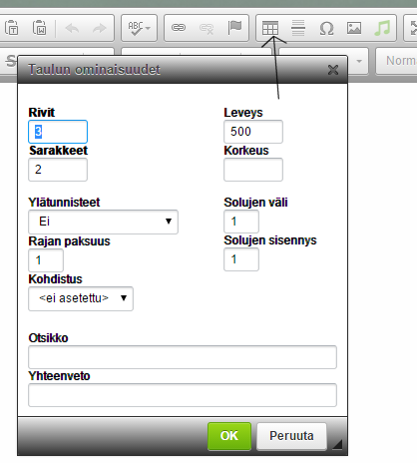
TAULUKOITA
Sekä kattava tekstieditori

Slide 6
Vain mielikuvitus on rajana…

